Slide 1




Podjela ugostiteljstva
SKUPINE UGOSTITELJSTVA
HOTELIJERSTVO
RESTAURATERSTVO
BAROVI (KAVANARSTVO)
UGOSTITELJSKA DJELATNOST podrazumijeva pripremanje i posluživanje hrane, pića i napitaka u ugostiteljskom objektu i izvan njega (catering), te pružanje usluga smještaja

Slide 2



Barovi (kavanarstvo)
barovi uključuju objekte koji pružaju usluge pića, napitaka i zabave
BAROVE SAČINJAVAJU:
noćni barovi
noćni klubovi
disco-barovi
caffe-barovi
cyber-caffe
kavane
u širem smislu u barove se ubrajaju:
zabavni centri
pivnice
buffeti
krčme
konobe i klijeti
pružaju više usluge pića i napitaka nego hrane

Slide 3
Barovi (podjela)
BAROVI
NOĆNI BAROVI
NOĆNI KLUBOVI
DISCO BAROVI
CAFE BAROVI
CYBER-CAFFE
KAVANE
ZABAVNI CENTRI
PIVNICE
BUFFETI
KRČME
KONOBE
KLIJETI

Slide 4
Barovi – vrste i kategorije
dvije osnovne skupine barova:
s obzirom na asortiman usluga koji nude postoje:
aperitiv-bar, mliječni bar, caffe-bar, restaurant-bar, američki bar i dr.
s obzirom na vrijeme poslovanja, razlikujemo:
dnevne (6 – 22 sata) i noćne barove (21 – 4 sata)
dnevni barovi – pretežno pružaju usluge osvježenja – pića, napitci i manji broj alkoholnih pića
noćni barovi – pružaju usluge osvježenja uz usluge plesa, zabave i razonode, humora…

Slide 5
Klub i bar – razlika
pojmovi klub i bar se kod nas često izjednačavaju
bar – vrsta ug. objekta u koji je dobrodošao svatko i dostupan je svakome
klub – vrsta ug. objekta koji pruža usluge samo članovima tog kluba koji plaćaju godišnju članarinu i imaju određene privilegije
u praksi nema razlike u uređenosti, opremljenosti, vrsti i kvaliteti usluge u disco-klubu i disco-baru

Slide 6
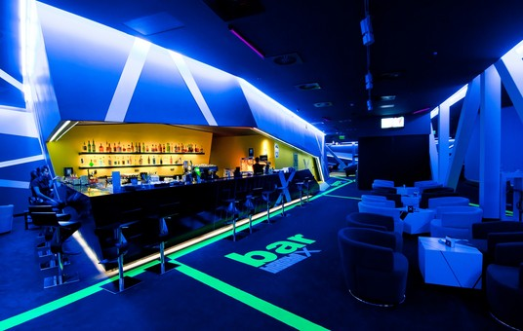
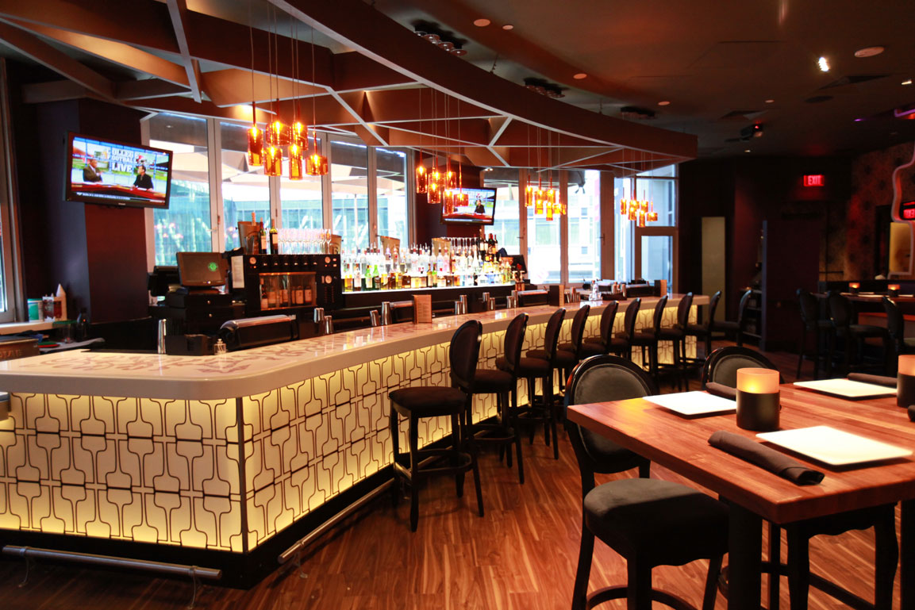
Noćni bar
NOĆNI BAR – ug. objekt namijenjen zabavi i razonodi, većim dijelom gostima srednje životne dobi, u luksuznom ambijentu
TEMELJNE USLUGE: živa glazba i pjesma, ples i raznovrsni zabavni programi; jednostavna i miješana pića, hladni i topli napitci, jednostavna jela
PROSTORIJE: garderoba, prostoriju za pripremanje jela, sanitarne prostorije
radno vrijeme od 21 do 3 sata

Slide 7
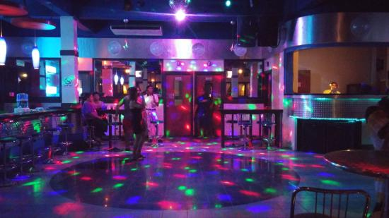
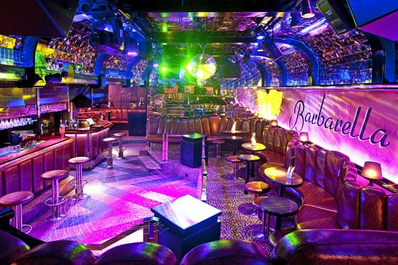
Disco bar (klub)
DISCO BAR – ug. objekt koji pruža usluge zabave i razonode gostima koji su najvećim dijelom mlađe osobe
TEMELJNE USLUGE: slušanje glazbe, ples, pića (alkoholna i bezalkoholna), jednostavna jela i napitci
PROSTORIJE: veća dvorana koja je opremljena s manje stolova i sjedalica, a namijenjena je plesu, sanitarne prostorije, šank, garderoba

Slide 8
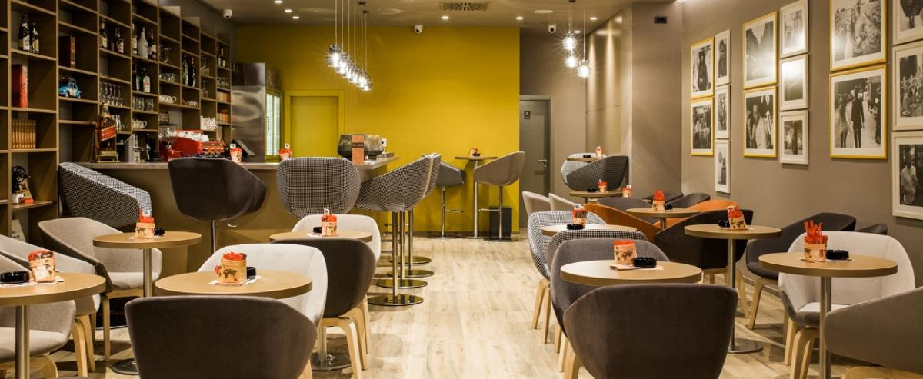
Caffe-bar
CAFFE-BAR – ug. objekt u kojem se poslužuju kava i razni pripravci od kave, razni napitci, alkoholna i bezalkoholna pića, topli i hladni sendviči, voće, slastice
u svom sastavu mora imati prostoriju u kojoj se poslužuje goste i točionik u toj prostoriji, prostor za pripremanje jednostavnih hladnih jela i slastica te prostorije za čuvanje namirnica i pića
radno vrijeme od 6 do 22 sata

Slide 9
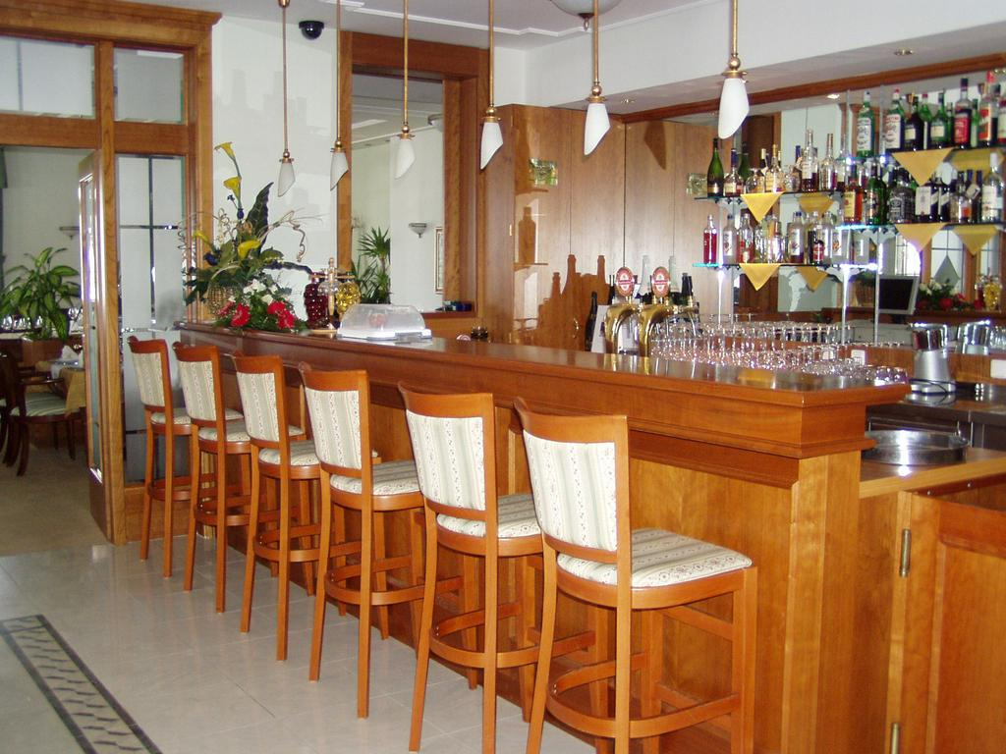
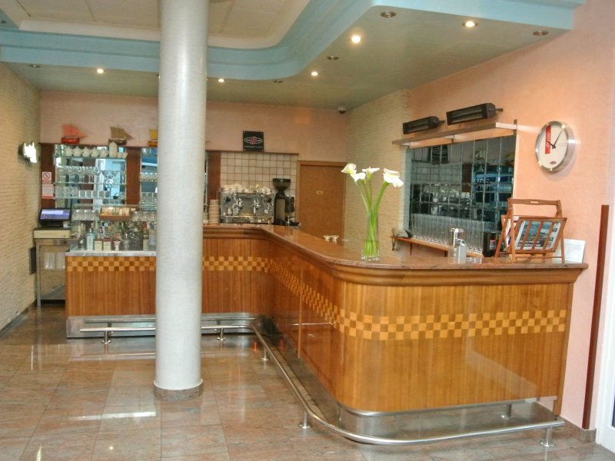
Aperitiv-bar
APERITIV-BAR – vrsta bara u kojem se nude uglavnom alkoholna i bezalkoholna aperitivna i dižestivna pića koja se piju prije ili nakon ručka i večere
najčešće je smješten u hotelu između restauracije i recepcije
nudi i ostala osvježavajuća pića
radno vrijeme od 6 do 22 sata

Slide 10
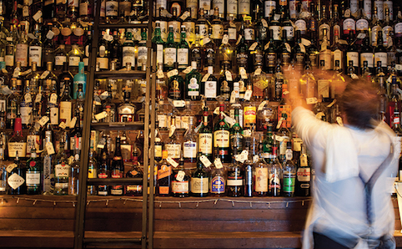
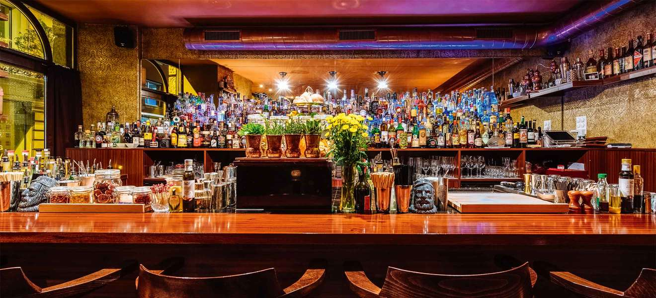
Američki bar
AMERIČKI BAR – vrsta bara koji nudi usluge pića (najkvalitetnije iz usluge pića) i cigara
karakterizira ga ponuda najkvalitetnijih pića i cigara, posebno su zastupljeni viskiji, konjaci, najpoznatiji likeri, izvrsna francuska vina te razna miješana pića
najčešće se sjeda za barski točionik (šank)
radno vrijeme od 12 do 24 sata

Slide 11
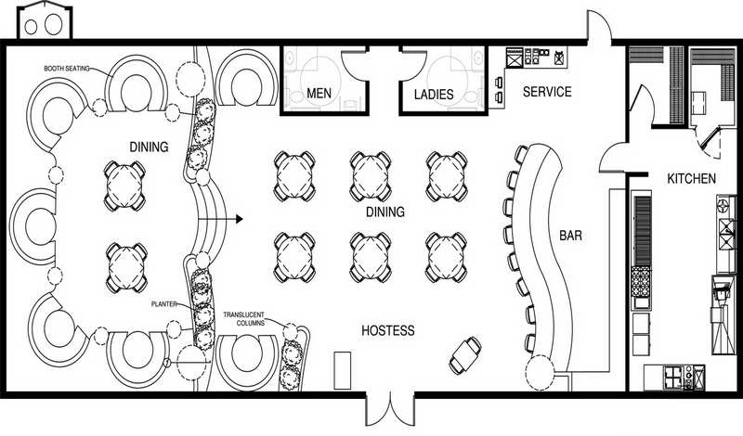
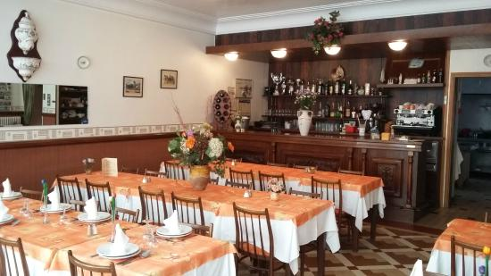
Restauracija bar
RESTAURACIJA BAR – vrsta bara koji se nalazi u dijelu blagovaonice ili na putu između kuhinje i blagavaonice
nudi aperitive i dižestive, vina, kavu i sl.
zamjenjuje točionicu pića
pogodan je kao mjesto za pričekati dok se ne oslobodi stol u blagovaonici
radno vrijeme od 11 do 22 sata
KUHINJA
BLAGOVAONICA
BAR

Slide 12
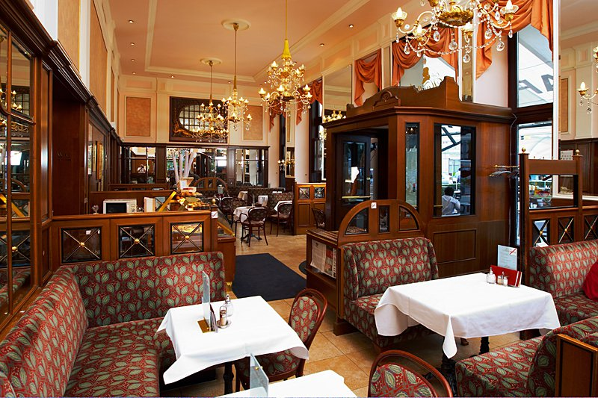
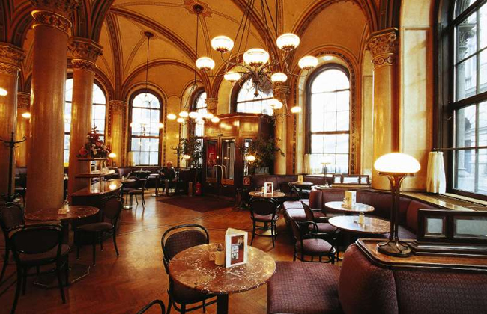
Kavane
AMERIČKI BAR – vrsta bara koji nudi usluge pića (najkvalitetnije iz usluge pića) i cigara
karakterizira ga ponuda najkvalitetnijih pića i cigara, posebno su zastupljeni viskiji, konjaci, najpoznatiji likeri, izvrsna francuska vina te razna miješana pića
najčešće se sjeda za barski točionik (šank)
radno vrijeme od 12 do 24 sata

Slide 13
Animacija gostiju
ANIMIRATI – oraspoložiti, zabaviti i sl.
ANIMACIJA – organiziranje raznih kulturnih, zabavnih, sportskih i drugih aktivnosti u kojima gosti aktivno sudjeluju po svojoj želji
animacija je briga o gostima, njihovim željama i potrebama za aktivnim ili pasivnim oblicima razonode
animacija je dopunska djelatnost suvremenog hotelijerstva
ANIMATOR – osoba koja organizira i s gostima izvodi animacijske aktivnosti
VRSTE ANIMACIJE:
kulturne aktivnosti
zabavne aktivnosti
sportske aktivnosti
izleti

Slide 14
Osnovni uvjeti za obavljanje ugostiteljske djelatnosti
niz predradnji prije otvaranja ug. objekta:
dozvola za otvaranje ug. objekta
sposobnost pripremanja usluge bez poteškoća
sposobnost posluživanja usluge gostima, u skladu sa zakonskim normama te pravilima i običajima struke

